Slide 1

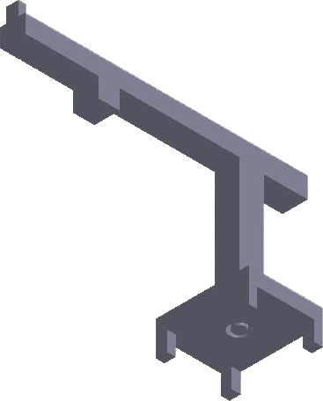
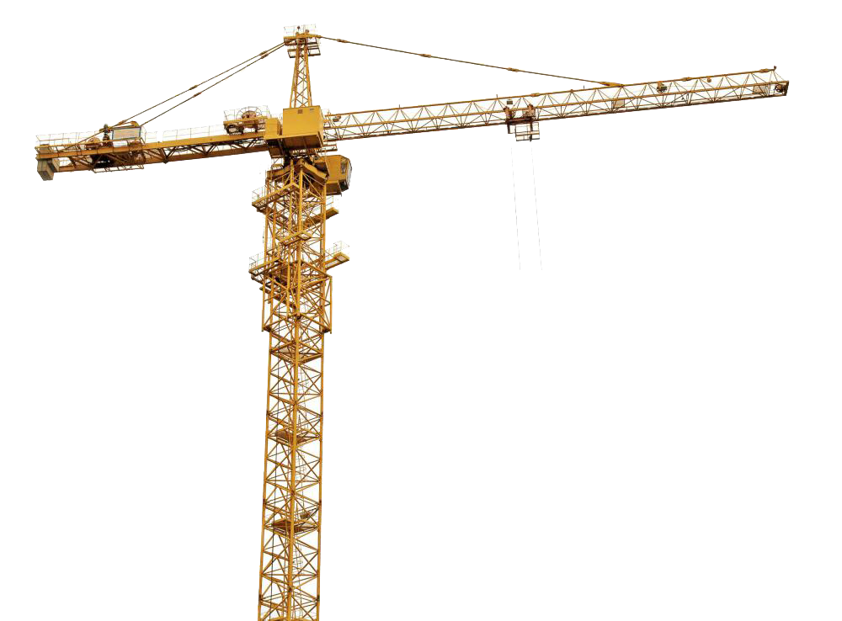
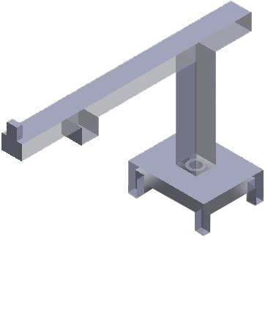
Kamera kontrollü hafİf yük otomasyonu 2014-2015 MİKAİL MİRZABEY DANIŞMAN: Yrd. Doç. Dr. GÜZİN ULUTAŞ
Projenin detayları
Projenin ilk aşaması olarak yazılım kısmı geliştirildi. Arduino ve c# programlama araştırıldı. Bilgisayar yardımıyla Arduino ve motorlar arasında ki iletişim saglandı. Arduino ve board üzerinde ki gerekli baglantılar yapıldı. Bu baglantılar dirençler, L298N DC Motor Sürücü Kartı, ve Servo motorların girişleridir. Arduino için yazılan kod derlenip Arduino içine load edildi. Böylece kamera veriler ve motorların hareketleri kontrol edilebildi. Projenin donanım kısmında ise taşıyıcı vinç prototipi olması için kontrplak, aliminyum sac ve rulman kullanılarak bir iskelet yapıldı. Motorların bu iskelet üzerinde ki yerleri belirlenip sabitlendikten sonra tüm baglantılar yapılarak proje hazır hale getirildi.
ÖZET
GİRİŞ
Gerçekleştirilen projede istedigimiz renkteki cismin üzerine gelip onu kaldıran bir platform yapılmıştır. Projede kullanılmak üzere bilgisayarla baglantısı olan bir Kamera, Servo Motor , DC Motor, Arduino UNO , BD679 Transistör , L298N DC Motor Sürücü Kartı ve baglantı malzemeleri temin edilmiştir. Öncelik olarak projenin tasarım kısmı gerçekleştirilip görüntü işleme kısmının kodları bitirildikten sonra prototip üzerine eklenen motorların kodları yazılan C# koduna eklenmiş ve Arduino üzerine yazılan kodlar ile birlikte çalıştırılarak dogrulugu teyit edildikten sonra bir prototip kısmınıa geçilmiştir.
Projenin konusu, günümüzde fabrikalarda seri üretim yapan hatlarda hatalı ürünü yada farklı cinsteki renkteki ürünü algılayıp otomatik olarak ayırıp insan gücünü en aza indirerek üretimi ve kaliteyi artıracak otomasyon cihazı tasarlamaktır. Burada ki amaç insan gücünü ve hatalarını tasarladığım otomasyonla en düşük seviyede tutup, üretimin tamamen bilgisayar kontrollü olmasını saglamaktır.
SONUÇ VE ÖNERİLER
Direk kameradan görüntü almanın en başta gelen sorunu ortam ışıgından kaynaklı renk verilerinde olumsuzluklar oluşmasıdır. Bizim tasarladıgımız üst platformda makaradan ipin sarılmasıyla ilerleyen düzenek platform üzerine yapılacak bir dişli şerit sayesinde çok saghlıklı sonuçlar verecektir. Maliyeti düşürmek adına kendi yaptıgım bu düzenek makaranın sıyrılması sonucunda dogru sonuç veremeyecektir. Geri beslemesi olmayan bir dc motor kullanılması da bu projenin eksikliklerinden birisidir. Dc motor yerine 360 derece dönebilen bir servo yada step motoru kullanarak maliyeti çok artmasına sebep olsa da en saglıklı ve kesin degerleri verir.

